Slide 1
Keamanan data Pada Aplikasi chating
Oleh,
Dinar Winia M 5112100002
Achmad Saiful 5112100029
Risky Dwi S 5112100030
Risyanggi Azmi F 5112100113

Slide 2
Algoritma
Aturan transposisi
Algoritma vigenere
Algoritma playfair
Aturan perulangan
Pemanfaatan sifat confussion-diffusion
Key selalu berubah disetiap perulangan

Slide 3
Apa yang dienkripsi?
Alamat pengirim pesan
Isi pesan
Alamat penerima pesan

Slide 4
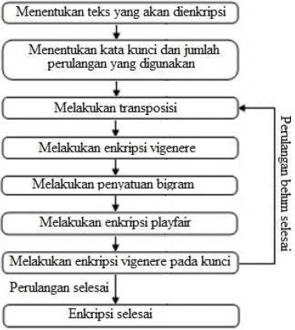
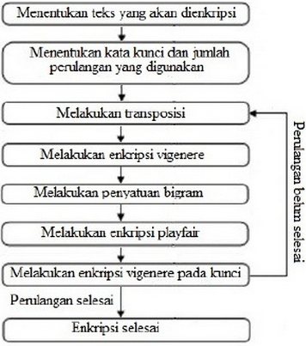
Mekanisme
Enkripsi
Dekripsi

Slide 5
Mekanisme (2)
Key disimpan di aplikasi
Pesan di enkripsi
Alamat pengirim pesan di enkripsi
Pesan dan Alamat pengirim yang sudah di enkripsi dikirimkan ke penerima bersama key nya
Dekripsi pesan dan alamat pengirim pesan oleh penerima pesan menggunakan key yang diterimanya

Slide 6
Kesimpulan
Dengan memadukansifat-sifat dari algoritma kriptografi klasik seperti cipher transposisi, vigenere, dan playfair, algoritma ini menjadi meliki sifatnya sendiri yang unik dan sulit diserang. Sehingga algoritma ini dapat diimplementasikan sebagai algoritma untuk menjaga kerahasiaan dalam berkirim pesan dengan baik

